Slide 1
SmartSort bin: Ganttov diagram

Slide 2
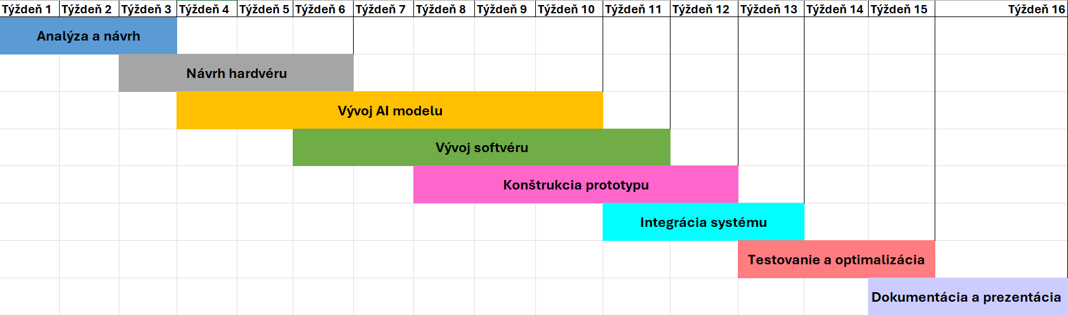

Slide 3

Analýza a návrh (Týždeň 1–3)
Návrh hardvéru (Týždeň 3–6)
Definovanie požiadaviek systému
Prieskum existujúcich riešení
Návrh architektúry (Hardware a Software)
Výber technológií (kamera, senzory, AI model)
Výber komponentov
Návrh konštrukcie koša
Návrh mechanizmu na triedenie
Objednanie komponentov

Slide 4
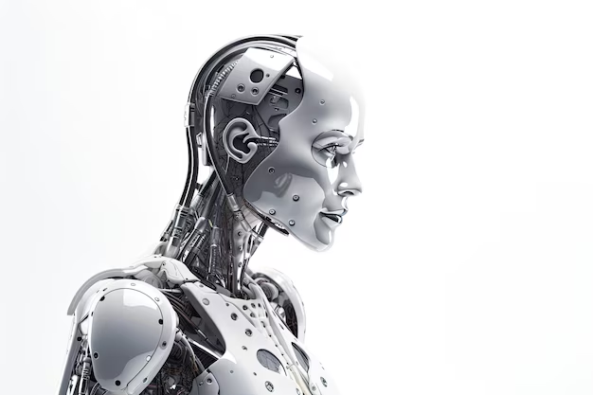
Vývoj AI modelu (Týždeň 4–10)
Zber datasetu (obrázky odpadu)
Označovanie dát (plast, papier, kov, sklo atd.)
Trénovanie modelu
Testovanie presnosti
Vývoj softvéru (Týždeň 6–11)
Spracovanie obrazu z kamery
Integrácia AI modelu
Logika rozhodovania (kam zaradiť odpad)
Databáza pre spätnú väzbu

Slide 5
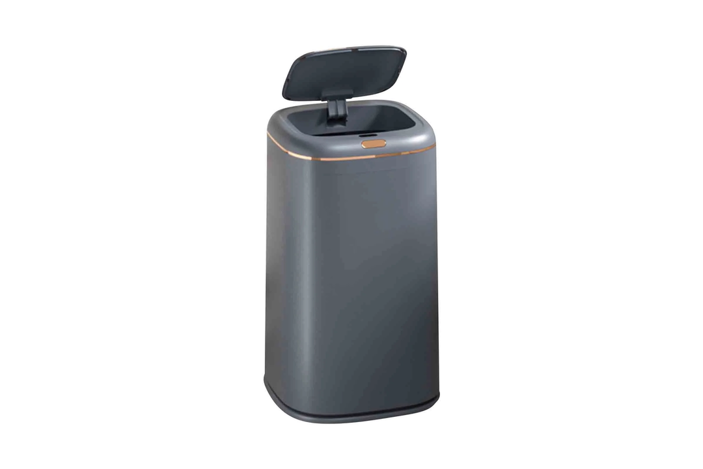
Konštrukcia prototypu (Týždeň 8–12)
Integrácia systému (Týždeň 11–13)
Zostavenie fyzického koša
Zapojenie elektroniky
Prepojenie so softvérom
Prepojenie hardwareu, softwareu a AI
Ladenie komunikácie medzi částmi systému
Test základnej funkcionality

Slide 6

Testovanie a optimalizácia (Týždeň 13–15)
Testovanie v reálnych podmienkach
Zber spätnej väzby od používateľov
Zlepšenie presnosti modelu
Oprava chýb
Dokumentácia a prezentácia (Týždeň 15–16)
Vypracovanie dokumentácie
Príprava prezentácie
Finálne demo projektu

Slide 7
Ďakujeme za pozornosť

